Slide 1

Je compose pour vous avec ma douce et fidèle amie
A paris N°4
par Lande

Slide 2

Je compose pour vous avec ma douce et fidèle amie

Slide 3
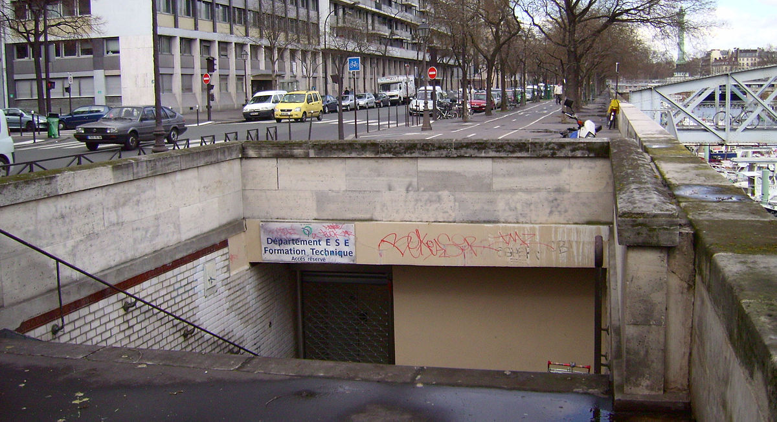
Je compose pour vous avec ma douce et fidèle amie
Métro Arsenal,
la station fantôme

Slide 4
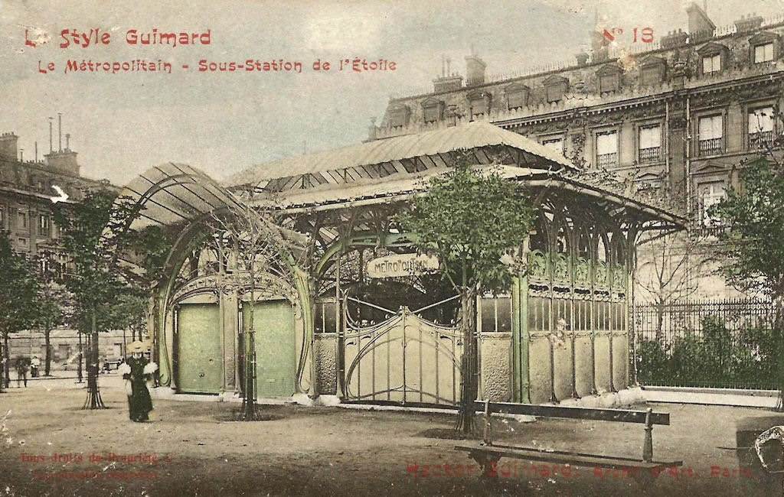
Je compose pour vous avec ma douce et fidèle amie

Slide 5
Je compose pour vous avec ma douce et fidèle amie
Elle est ouverte le 17 décembre 1906 lors du prolongement de la ligne jusqu'à la station Lancry, renommée en 1946 Jacques Bonsergent. Elle est fermée le 2 septembre 1939, en raison de la mobilisation des employés de la Compagnie du chemin de fer métropolitain de Paris (CMP) pour la Seconde Guerre mondiale.
Jamais rouverte, la RATP l'utilise pour la formation des agents du département de maintenance des équipements électroniques (département M2E).

Slide 6
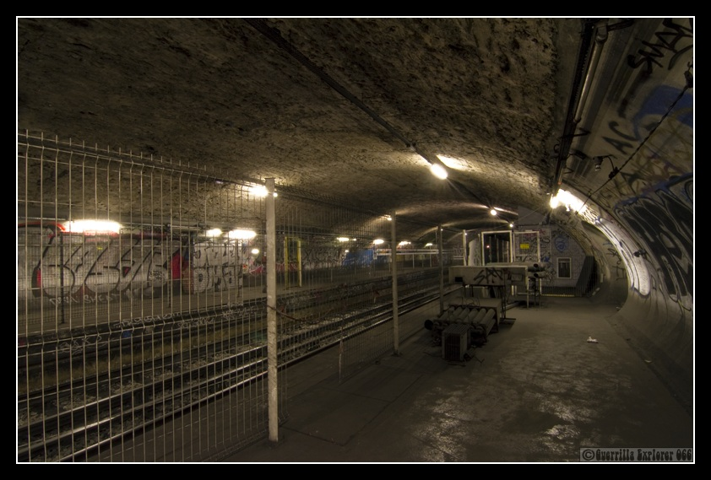
Je compose pour vous avec ma douce et fidèle amie

Slide 7
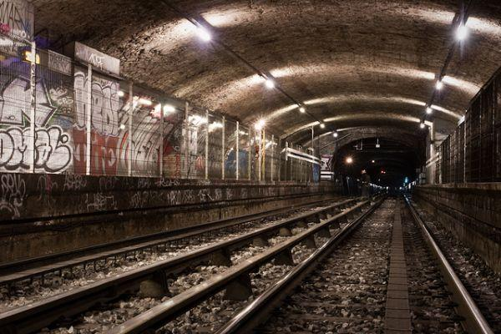
Je compose pour vous avec ma douce et fidèle amie

Slide 8
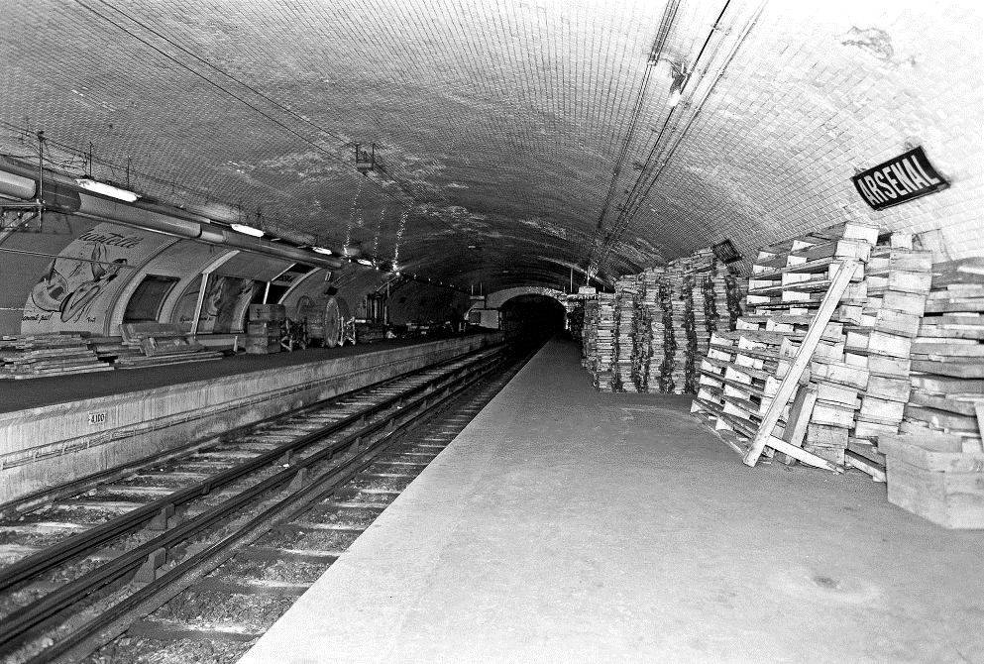
Je compose pour vous avec ma douce et fidèle amie

Slide 9
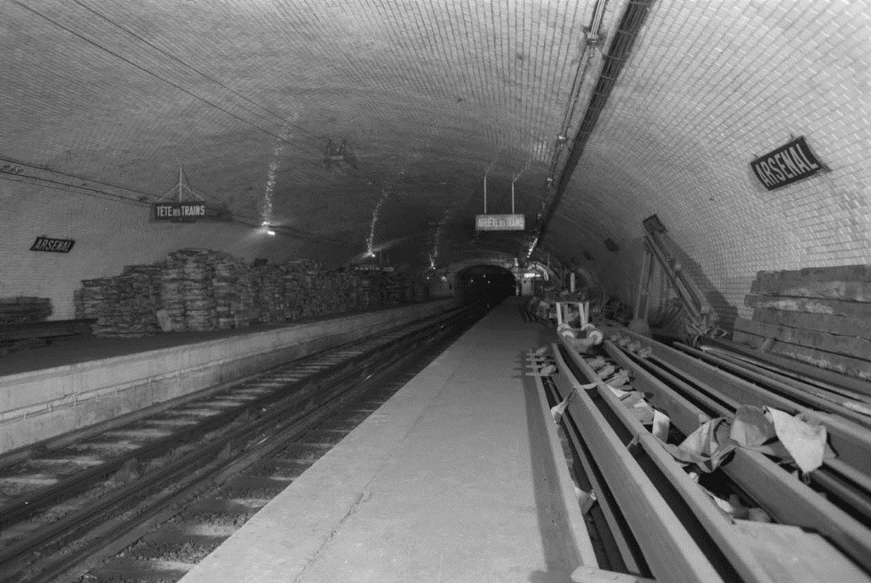
Je compose pour vous avec ma douce et fidèle amie

Slide 10
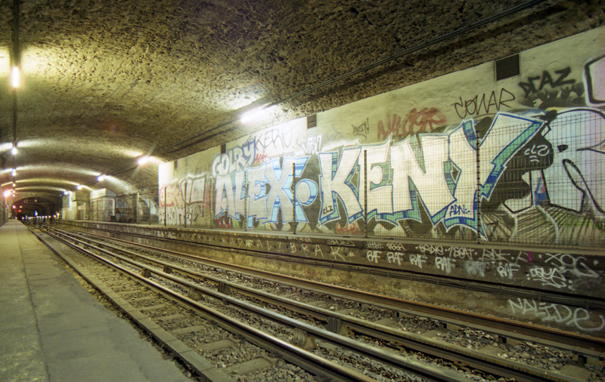
Je compose pour vous avec ma douce et fidèle amie

Slide 11
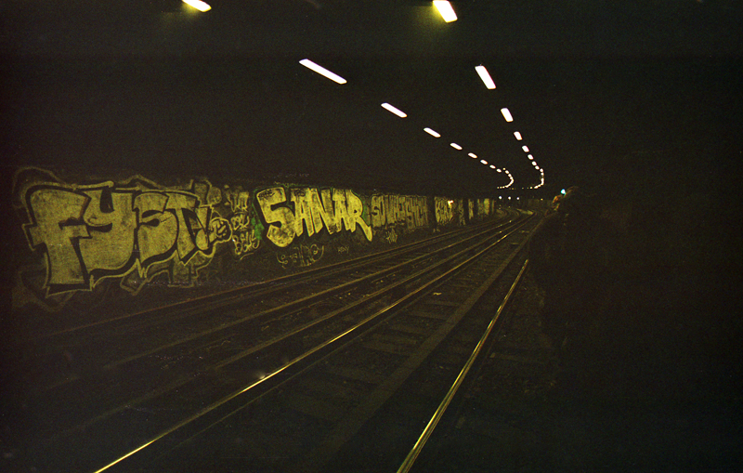
Je compose pour vous avec ma douce et fidèle amie

Slide 12
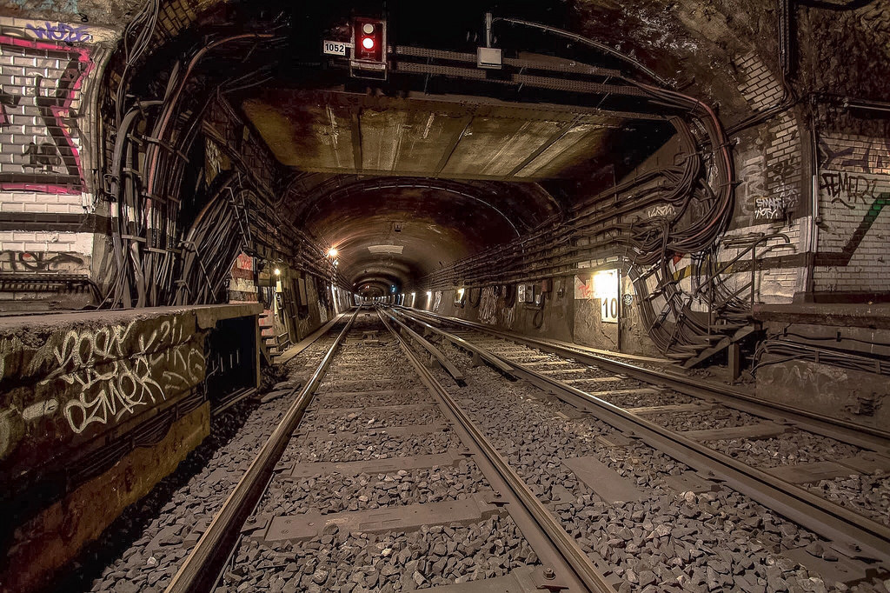
Je compose pour vous avec ma douce et fidèle amie

Slide 13
Je compose pour vous avec ma douce et fidèle amie

Slide 14
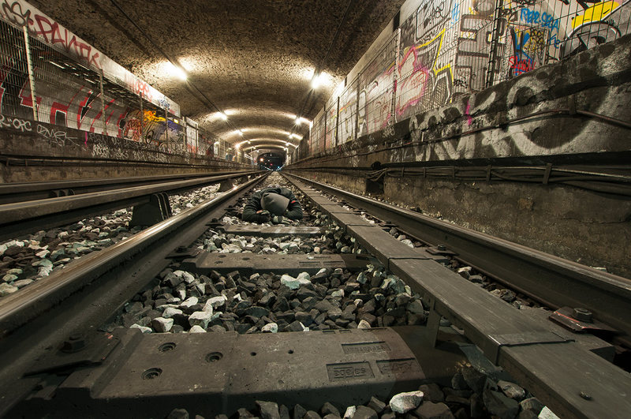
Je compose pour vous avec ma douce et fidèle amie

Slide 15
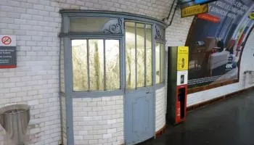
Je compose pour vous avec ma douce et fidèle amie

Slide 16

Je compose pour vous avec ma douce et fidèle amie

Slide 17
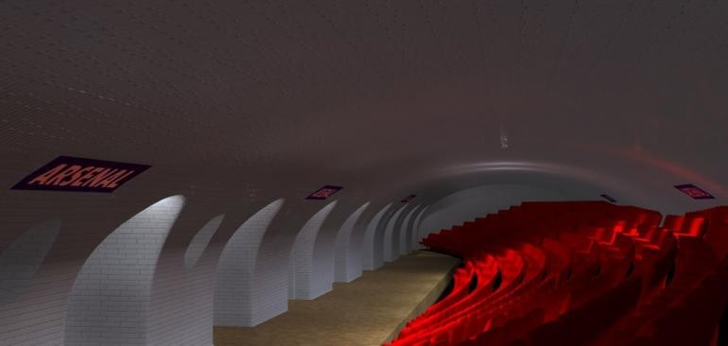
Je compose pour vous avec ma douce et fidèle amie
C’était
Et oui une nouvelle vie pour
cette station oubliée la
Station Arsenal
Une salle de spectacle ?

Slide 18
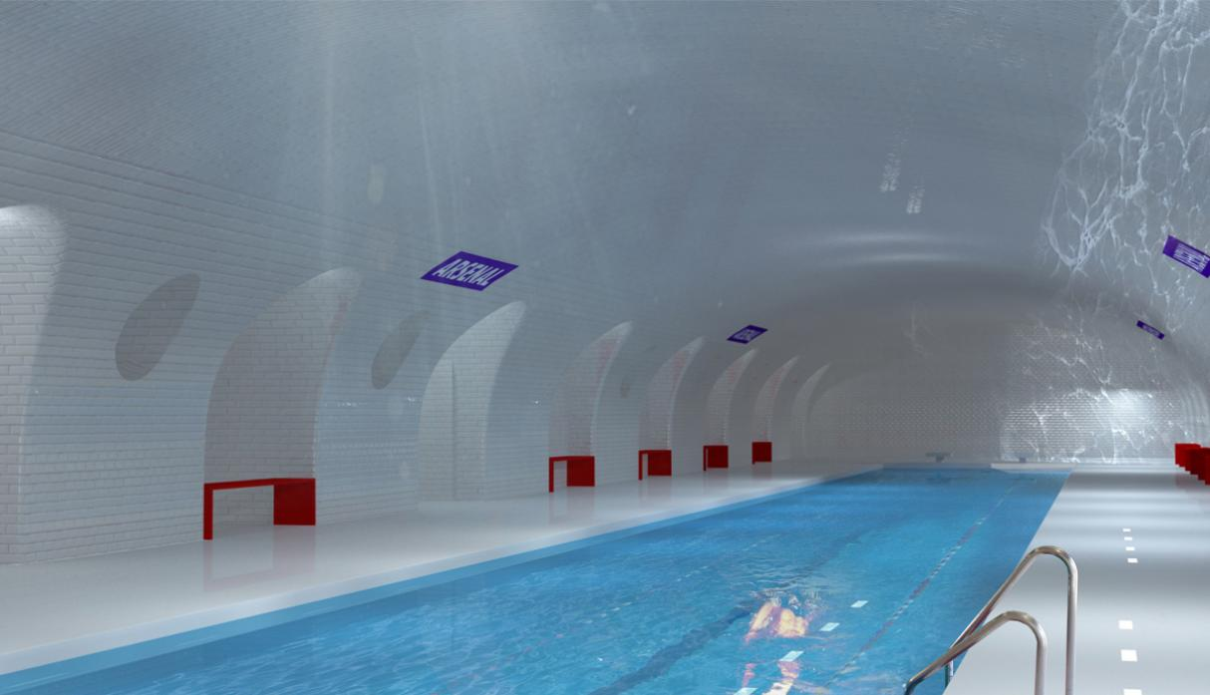
Je compose pour vous avec ma douce et fidèle amie
Ou en faire une piscine ?

Slide 19
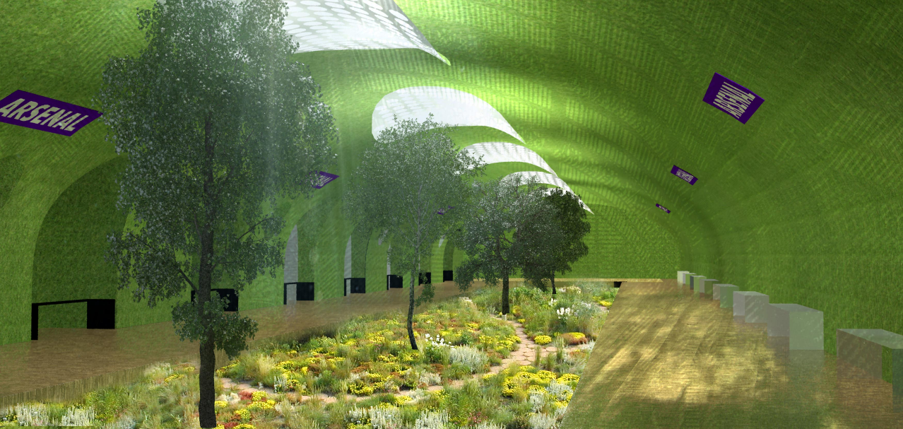
Je compose pour vous avec ma douce et fidèle amie
Et oui des faits assez méconnus de parisiens
même libérés vers la Bretagne ( rire )
voici un autre projet ?

Slide 20
Je compose pour vous avec ma douce et fidèle amie
C’était
A paris N° 4
par Lande

